Slide 1
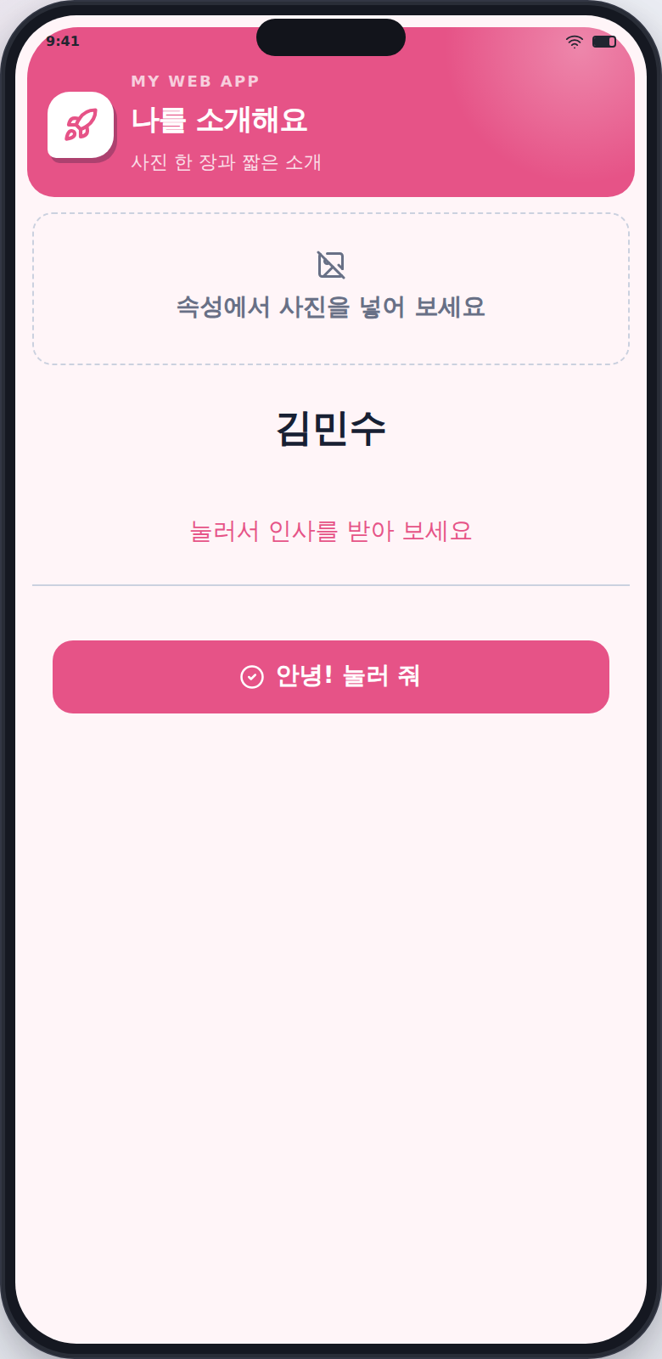
1차시 · 40분
나를 소개하는
카드 만들기
선생님 화면을 보고
똑같이 따라 만들어요.
Notes:
완성본을 먼저 눌러 보여 주세요. 목표를 알고 시작해야 아이들이 헤매지 않습니다.

Slide 2
오늘 만들 것
나를 소개하는 카드을(를) 만들어요.
1
내 사진과 이름을 보여 줘요
사진과 글자 부품을 놓아요
2
나를 소개하는 말을 적어요
내가 쓰고 싶은 말로 바꿔요
3
버튼을 누르면 인사말이 바뀌어요
블록 하나로 만들어요
Notes:
완성본을 실제로 눌러 보이며 '이걸 오늘 만들 거예요'라고 말해 주세요.

Slide 3
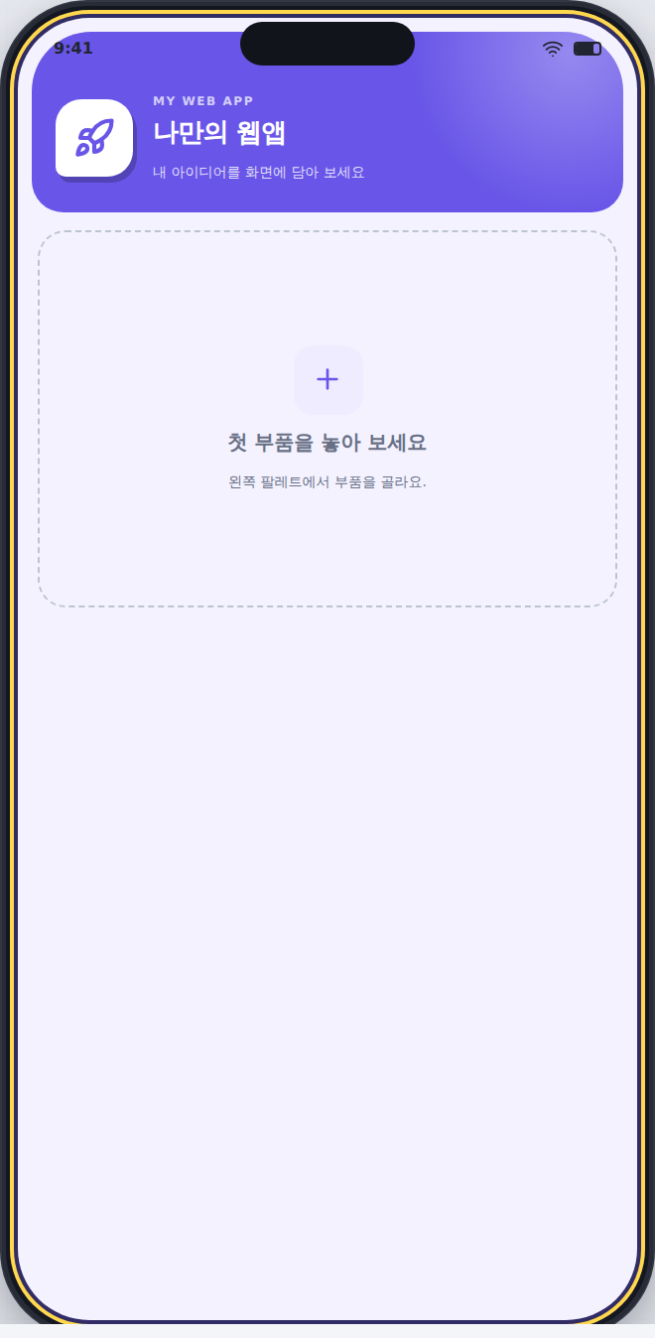
먼저 이 화면이 맞는지 봐요
아무것도 없는 빈 화면에서 시작해요.
‘첫 부품을 놓아 보세요’가 보이면 준비 끝!
혹시 다른 게 보이면 손을 들어 주세요.
선생님이 알려 주는 주소를 열어요.
Notes:
주소를 칠판에 적어 두세요. '이어서 만들기' 띠가 뜨면 누르지 말고 그냥 만들면 됩니다.

Slide 4
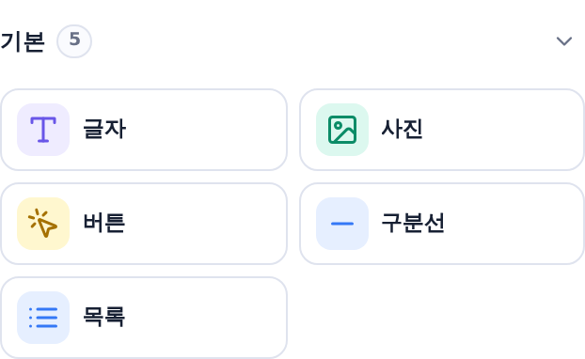
1
‘사진’과 ‘글자’를 놓아요
왼쪽 팔레트의 ‘기본’ 칸에 있어요.
사진 1개, 글자 2개
하나는 이름, 하나는 소개말이 돼요.
끌어다 놓아도 되고, 그냥 눌러도 놓여요.
Notes:
글자를 두 개 놓아야 이름과 소개말을 따로 쓸 수 있습니다.

Slide 5
2
‘구분선’과 ‘버튼’도 놓아요
같은 ‘기본’ 칸에 있어요.
구분선 1개, 버튼 1개
구분선은 글과 버튼 사이를 갈라 줘요.
부품은 모두 다섯 개가 돼요.
Notes:
구분선은 꾸미기 요소라 빼도 됩니다. 시간이 모자라면 생략하세요.

Slide 6
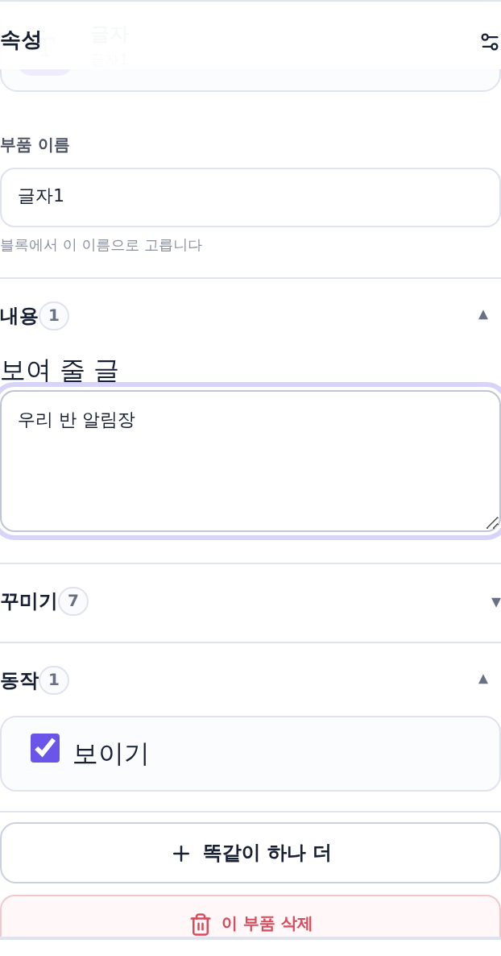
3
내 이름과 소개말을 적어요
부품을 누르면 왼쪽에서 글을 바꿀 수 있어요.
글자를 눌러 보세요
‘보여 줄 글’ 칸에 내 이름을 적어요.
사진은 없어도 괜찮아요. 그림으로 채워도 좋아요.
Notes:
이름 쓰기를 어려워하는 아이는 별명이나 좋아하는 것으로 대신하게 하세요.

Slide 7
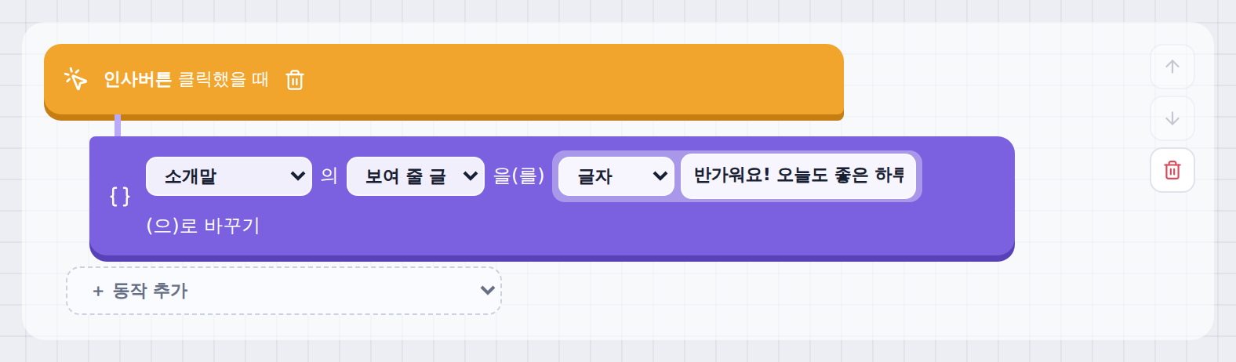
4
블록을 하나 붙여요
‘블록’ 화면으로 가면 만들 수 있어요.
버튼을 클릭했을 때
→ 소개말의 글을 바꾸기
‘언제’를 고르면 그 아래에 ‘무엇을 할지’를 붙여요.
Notes:
여기가 오늘의 핵심입니다. 한 번 같이 만들고 각자 따라 하게 하세요.

Slide 8

5
‘실행’을 눌러 써 봐요
내가 만든 것을
진짜 앱처럼 써 볼 수 있어요!
눌러 보고, 잘 되는지 확인해요.
창을 닫으면 다시 만들 수 있어요.
Notes:
블록을 고친 뒤에는 실행 창을 닫았다 다시 열어야 반영됩니다. 자주 나오는 질문입니다.

Slide 9
6
만든 것을 꼭 저장해요
두 단추는 하는 일이 달라요. 오른쪽 위를 보세요.
실행
내 웹앱으로 저장
만들면서 시험해 보는 곳.
창을 닫으면 다시 만들 수 있어요.
진짜로 저장돼요.
이걸 눌러야 남아 있어요!
수업이 끝나기 전에 ‘내 웹앱으로 저장’을 꼭 눌러요!
Notes:
가장 자주 빠뜨리는 단계입니다. 저장을 안 하면 다음 사람이 만들 때 덮어써져 사라질 수 있으니, 수업 끝 5분 전에 다 함께 누르게 하세요.

Slide 10
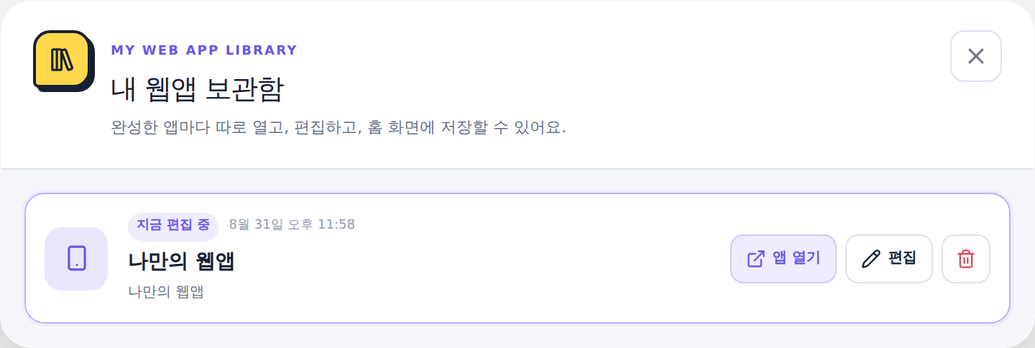
7
다음에 다시 열어요
위쪽 ‘내 웹앱’을 누르면 저장한 것이 나와요.
앱 열기
만든 앱을 그대로 써요
편집
다시 고칠 수 있어요
Notes:
집에서도 같은 주소로 들어가면 열립니다. 저장은 그 기기에만 남으니, 학교 태블릿에서 만든 것은 학교에서 이어서 하게 하세요.

Slide 11
여기까지 됐나요?
하나씩 확인해 봐요.
✓
사진을 놓았어요
✓
글자 2개를 놓았어요
✓
버튼을 놓았어요
✓
내 이름과 소개말을 적었어요
✓
블록을 하나 만들었어요
✓
‘내 웹앱으로 저장’을 눌렀어요
Notes:
다 한 아이는 2부로 먼저 넘어가게 하고, 못 한 아이를 도와 주세요.

Slide 12
2부 · 스스로 바꾸기
이제
나만의 것으로!
따라 만든 것을
내 마음대로 바꿔 봐요.
Notes:
여기서부터는 정답이 없다고 말해 주세요. 다 달라야 좋은 것입니다.

Slide 13
1
소개말을 바꿔 봐요
친구에게 하고 싶은 말을 적어요.
이런 걸 넣어 보면 어때요?
좋아하는 것
잘하는 것
요즘 관심사
내 꿈
Notes:
아이디어는 예시일 뿐입니다. 아이가 스스로 고른 것을 더 칭찬해 주세요.

Slide 14
2
색과 크기를 바꿔 봐요
부품을 누르고 ‘꾸미기’를 펼치면 나와요.
이런 걸 넣어 보면 어때요?
글자 크게
내가 좋아하는 색
가운데로 모으기
배경색 바꾸기
Notes:
아이디어는 예시일 뿐입니다. 아이가 스스로 고른 것을 더 칭찬해 주세요.

Slide 15
3
버튼 말을 바꿔 봐요
버튼을 누르면 나올 말을 정해요.
이런 걸 넣어 보면 어때요?
안녕!
반가워
같이 놀자
내 이름은…
Notes:
아이디어는 예시일 뿐입니다. 아이가 스스로 고른 것을 더 칭찬해 주세요.

Slide 16
더 하고 싶은 사람?
다 한 사람은 여기까지 해 봐요.
★
글자를 더 놓아요
좋아하는 것들을 줄줄이 적어 봐요
★
목록을 넣어요
내가 좋아하는 것 3가지를 목록으로
★
버튼을 더 만들어요
누를 때마다 다른 말이 나오게
Notes:
먼저 끝난 아이에게 줄 과제입니다. 못 해도 오늘 목표는 이미 채운 것입니다.

Slide 17
마무리
친구 것도
구경해 봐요
짝과 기기를 바꿔 서로 눌러 보고,
좋은 점을 한 가지 말해 주세요.
Notes:
잘된 작품 한둘을 화면에 띄워 함께 보면 마무리가 좋습니다.

